Slide 1
江门市恒生税务师事务所有限公司 江门市恒生会计师事务所有限公司 江门市新会区恒生会计代理记帐有限公司
恒生组合机构
恒而守信 生财守道
诚信 专业
专职 专心

Slide 2
1、公司概况
目录
2、企业资质荣誉
3、过往业务经验
4、企业文化
5、民办非企业组织、
社会团体财税知识
为客户提供全方位的专业财税服务

Slide 3
1、公司概况
为客户提供全方位的专业财税服务

Slide 4
公司简介
江门市恒生税务师事务所有限公司、江门市恒生会计师事务所有限公司、江门市新会区恒生会计代理记帐有限公司是经国家主管部门批准，具有涉税鉴证、会计审计、代理记账、破产清算、财税筹划、税务顾问、同期资料准备、税务复核等高端服务的专业机构。
我们拥有一批由注册税务师、注册会计师、注册造价师组成的高素质、深资历、精业务、稳定敬业的专业人才，其中包括有注册会计师10人、注册税务师13人，共有员工80多人，本科及以上学历达到60多人。股东、管理层、业务骨干非常稳定。多年来规范执业，严格遵守相关法律法规及行业规定，保持着良好的信誉，在业内享有较多的评价和社会公信力。
十年多来，我们坚持“恒而守信 生财守道”的经营理念，不断提高服务技能，深化服务内涵，增强核心竞争力，以专业的知识和优质的服务质量实施品牌经营，通过不断提升服务档次扩大市场占有率，取得了可喜的成绩。现为数千家企业提供财税专业服务，其中包括对上市公司及知名企业的会计审计、涉税审计，受聘担任几十家企业财税顾问工作，为数百家企业提供代理记账服务，同时成功为企业提供破产清算、财税筹划、税务顾问、同期资料准备、税务复核等高端服务，业务区域遍及整个江门地区，客户领域涉及政府部门、金融、能源、交通运输、机械、建筑、房地产、电子、生物工程、化工、家电、商业、纺织、旅游、食品等各行业。
展望未来，恒生继续践行“修身 团结 友爱 进取”的企业文化，坚持依法、诚信、公正、客观的执业准则，全面提升整体服务水平，积极吸纳同业机构先进的执业理念与运营经验，努力拓宽高端服务领域，致力于打造成行业的旗舰品牌。
为客户提供全方位的专业财税服务

Slide 5
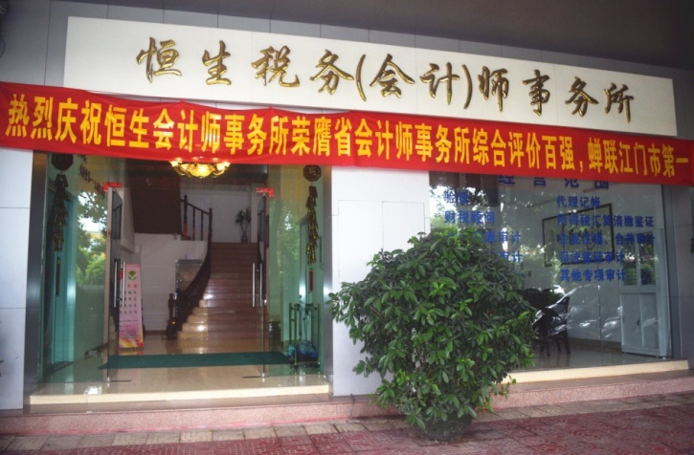
恒生组合机构简介
恒生税务师事务所（中国AAA税务所） 恒生会计师事务所（广东省百强会计所）
恒生会计代理记帐公司
机构多元化经营，是一家专业性强、资质全面、技术力量过硬的综合性的专业财税服务机构。合置办公，实现人力资源、场地资源和信息资源的配置。
目前为数千家企业提供财税专业服务，其中包括对上市公司及知名企业的会计审计、涉税审计，受聘担任几十家企业财税顾问工作，为数百家企业提供代理记账服务，同时成功为企业提供破产清算、财税筹划、税务顾问、同期资料准备、税务复核等高端服务，业务区域遍及整个江门地区，客户领域涉及政府部门、金融、能源、交通运输、机械、建筑、房地产、电子、生物工程、化工、家电、商业、纺织、旅游、食品等各行业。
于新会、会城镇府、崖门镇府、江门市行政总汇、新会区行政总汇、江门五邑大学南门、中小企业服务大厅、南门设立办事处。
为客户提供全方位的专业财税服务

Slide 6
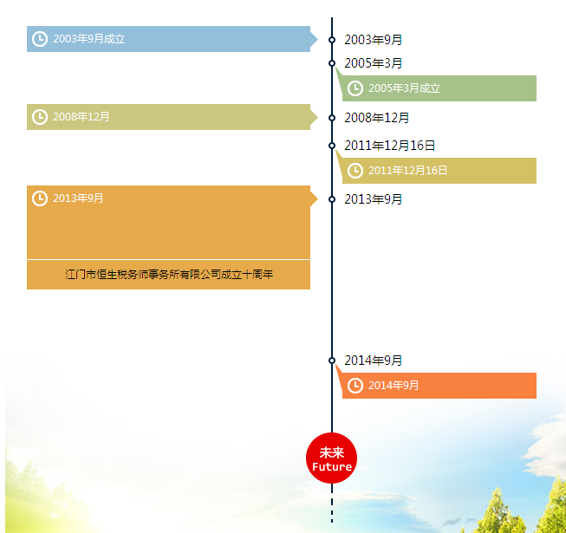
组合机构
发展里程
2015年
会计师事务所荣膺广东省会计师事务所综合评价百强、连续三年江门市综合评价排名第一
2014年
会计师事务所荣膺广东省会计师事务所综合评价百强、蝉联江门市综合评价排名第一
2013年
会计所获得江门市会计师事务所综合评价排名第一
2011年
恒生税务师事务所被中国税务师行业协会认定为AAA税务师事务所，成为江门地区唯一一家本土AAA税务所
2005年
江门市恒生会计师事务所、会计代理记帐公司成立
2003年
江门市恒生税务师事务所成立
为客户提供全方位的专业财税服务

Slide 7
组合机构
发展战略
为客户提供全方位的专业财税服务
我们根据企业需求提供涉税会计审计等高端业务，提供最优质的服务，为客户解决财税问题。
为客户提供全方位的专业财税服务

Slide 8
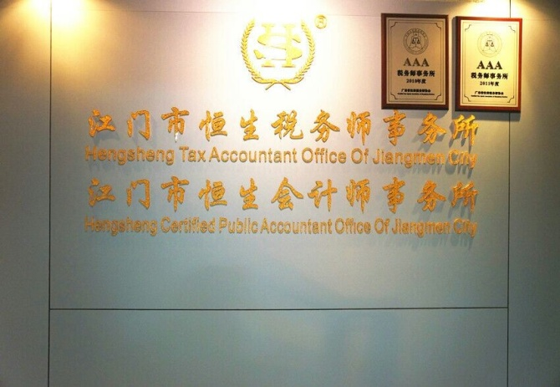
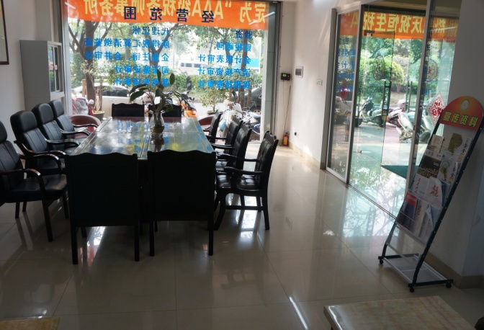
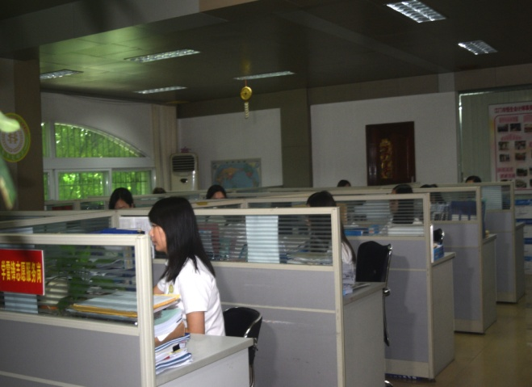
组合机构
硬件环境
公司位于江门市新会区会城新会大道中28号103-106，环境舒适，办公面积749.02平方米，设有空中花园、员工活动室、投映室、会议室、办公室、茶水间、档案室等办公设施。
为客户提供全方位的专业财税服务

Slide 9
资质荣誉
社会地位
恒生税务师事务所2010年起，被中国税务师行业协会认定为AAA税务师事务所，成为江门地区唯一一家本土AAA税务所。
恒生会计师事务所2012年起获得广东高级人民法院入册为审计类司法鉴证事务所，广东省科技厅2012-2013年度承担省级科技计划项目财务验收业务中介机构；2013年起获得江门市会计师事务所综合评价第一，2014年起连续两年荣膺省会计师事务所综合评价百强。
广东省注册税务师行业协会常务理事单位
广东省注册税务师行业质量标准委员会主任委员单位
广东省注册会计师行业协会理事单位
江门市会计学会副会长单位
江门市中小企业服务机构协会副会长单位
江门市政企通信息服务中心合作单位
新会区工商联合会（总商会）执行委员会副会长
广东金融高新区股权交易中心服务会员单位
为客户提供全方位的专业财税服务

Slide 10
2、企业资质荣誉

Slide 11
团体荣誉
从2008年至2011年，恒生会计（税务）师事务所党支部连续4年被评为新会区“先进党支部”“先进基层党组织”。
2012年荣获江门市统筹党、工、青、妇基层组织建设“五好”示范点荣誉称号；
2014年会计所荣获新会区“青年文明号”，同年，荣获广东省注册会计师行业“青年文明号”，团支部被广东注册会计师行业协会委员会授予“五四红旗团支部” 。
2015年，团支部被中国注册会计师行业协会委员会授予“五四红旗团支部”。
2015年，党支部被中共广东省注册会计师协会委员会授予2012-2014年度“先进会计事务所党组织”。
2016年，团支部被中共广东省注册会计师协会委员会授予“五四红旗团支部”。
为客户提供全方位的专业财税服务

Slide 12
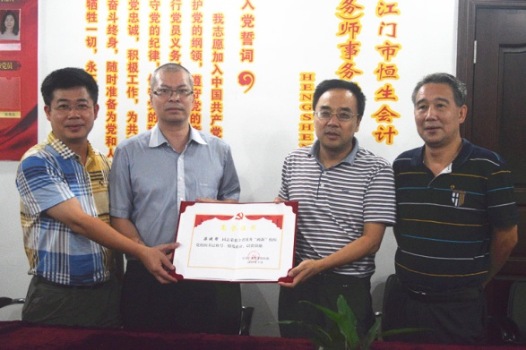
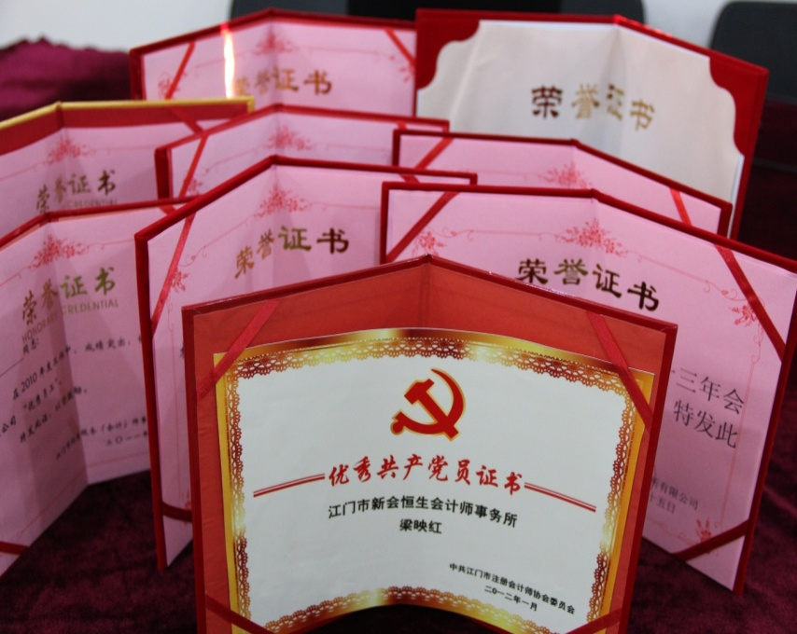
员工荣誉
2011年6月，梁健帮被中共江门市直属机关工作委员会评为“优秀党员”；2011年6月，被中共广东省注册会计师协会工作委员会评为“优秀党员”；2014年12月，被中共广东省注册会计师协会工作委员会评为2012-2014年度“优秀党员”；2014年7月，被中共江门市直属机关工作委员会评为优秀“两新”党务工作者；2015年7月，被中共广东省委组织部评为优秀“两新”党支部书记；2016年3月，被中共广东省注册会计师协会工作委员会评为“优秀党支部书记”。
2010年，孙竞学被中共江门市注册会计师协会工作委员会评为“优秀共产党员”；2011年，梁映红被中共江门市注册会计师协会工作委员会评为“优秀共产党员”。2013年，梁映红荣获中国注册会计师行业“青年五四奖章”；钟小兰荣获江门市青企联颁发的2011-2012年度“优秀青年员工”，杨敏瑜荣获2014年度广东省注册会计师行业颁发的“优秀团干部”等荣誉称号。
为客户提供全方位的专业财税服务

Slide 13
3、过往业务经验
为客户提供全方位的专业财税服务

Slide 14
客户领域
为客户提供全方位的专业财税服务

Slide 15
部分业务经验
（1）中国国际海运集装箱（集团）股份有限公司子公司企业所得税汇算清缴审计；
（2）香港建设(江门）物业发展有限公司（上市公司）土地增值税汇算、年度报表审计及企业所得税汇算清缴审计；
（3）江裕集团有限公司年度报表审计及企业所得税汇算清缴审计；
（4）亚太森博（广东）纸业有限公司所得税汇算清缴审计；
（5）广东南车轨道交通车辆有限公司所得税汇算清缴审计；
（6）ABB新会低压开关有限公司所得税汇算清缴审计；
（7）广东华泰纸业有限公司所得税汇算清缴审计；
（8）江门市金凯悦大酒店有限公司所得税汇算清缴审计；
（9）江门市龙泉酒店有限公司
（10）广东新会罗坑电力器材有限公司的财税顾问；
（11）江门市骏凯豪庭开发建设有限公司的税务顾问所得税汇算清缴、土地增值税汇算审计；
（12）江门市七建集团的破产清算司法审计；
（13）万达广场投资有限公司企业所得税汇算清缴审计及土地增值税汇算审计；
（14）江门市越秀城建房地产有限公司所得税汇算清缴审计及土地增值税汇算审计；
为客户提供全方位的专业财税服务

Slide 16
部分业务经验
（145）江门银雁房地产开发有限公司土地增值税、年度所得税汇算清缴（鹤山雁山一期）；
（16）江门市海螺水泥有限公司年度报表审计及企业所得税汇算清缴审计；
（17）江门市政集团年度报表审计及企业所得税汇算清缴审计；
（18）江门益丞集团年度报表审计及企业所得税汇算清缴审计；
（19）西铁城在江门子公司江门新星真空镀膜公司财税顾问及年度报表审计及企业所得税汇算审计；
（20）江门融顺集团转制审计；
（21）佛山交通局还贷公路审计；
（22）维达商贸有限公司2013年度企业所得税汇算清缴审计；
（23）江门市灏昌房地产开发有限公司企业所得税汇算清缴审计及财税顾问；
（24）江门珠江投资有限公司土地增值税汇算审计
（25）2015年中标开展中项目：全市性社会组织代记理账服务；
（26）2016年江门市本级部门预算项目支出绩效目标评审服务项目；广东大光明集团各公司法定代表人（经理）任期经济责任审计项目。
为客户提供全方位的专业财税服务

Slide 17
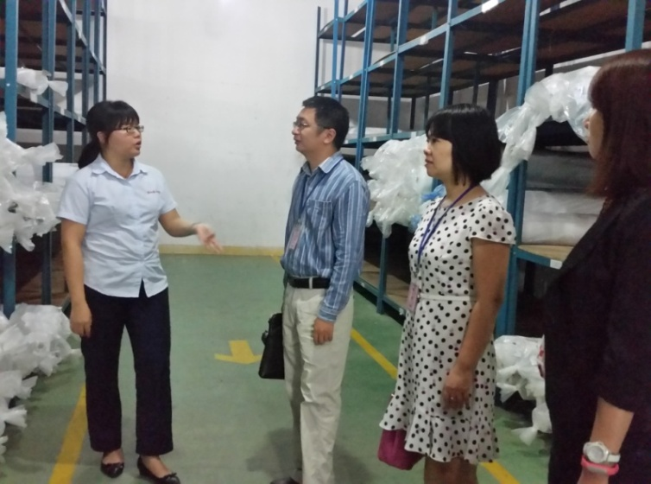
客户回访
每年安排主管以上领导连同员工不定期回访客户2-3次，深入了解客户财税问题，帮助其解决财税烦恼。
为客户提供全方位的专业财税服务

Slide 18
4、企业文化
为客户提供全方位的专业财税服务

Slide 19
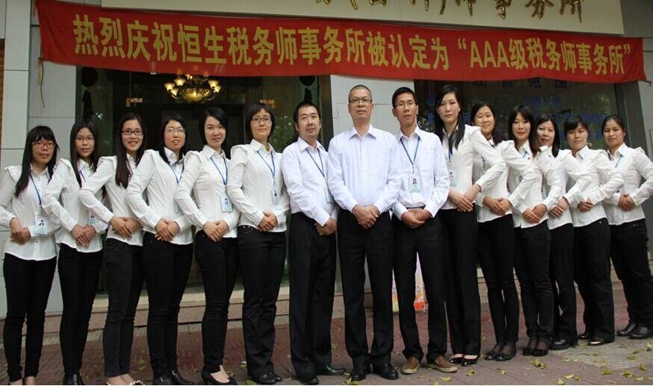
企业文化
恒生经营理念：恒而守信 生财守道
恒生服务承诺：诚信 专业 公正 高效。
恒生目的：用最专业的知识为客户创造最大的价值。
为客户提供全方位的专业财税服务

Slide 20
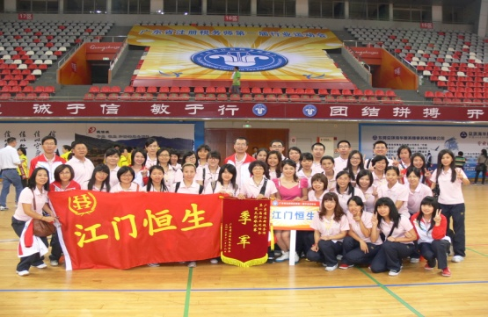
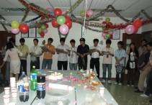
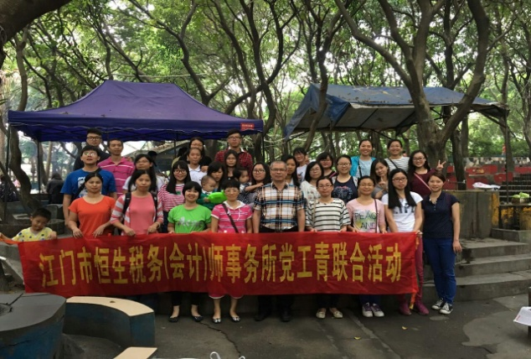
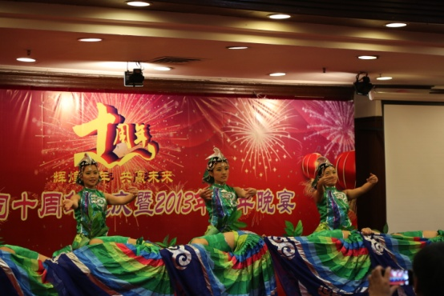
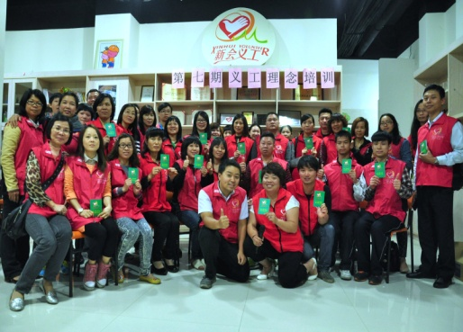
企业文化
恒生关注每一位伙伴的成长，尊重员工、关爱员工、提升员工；
公司通过丰富多彩的员工集体活动，创建出优秀的企业文化氛围。恒生与员工一道共建共享，共谋福祉。
行业运动会
员工生日
公司旅游
公司年会
义工培训
为客户提供全方位的专业财税服务

Slide 21
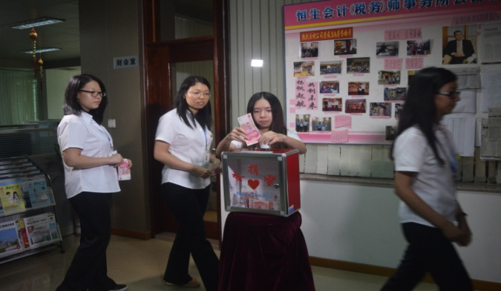
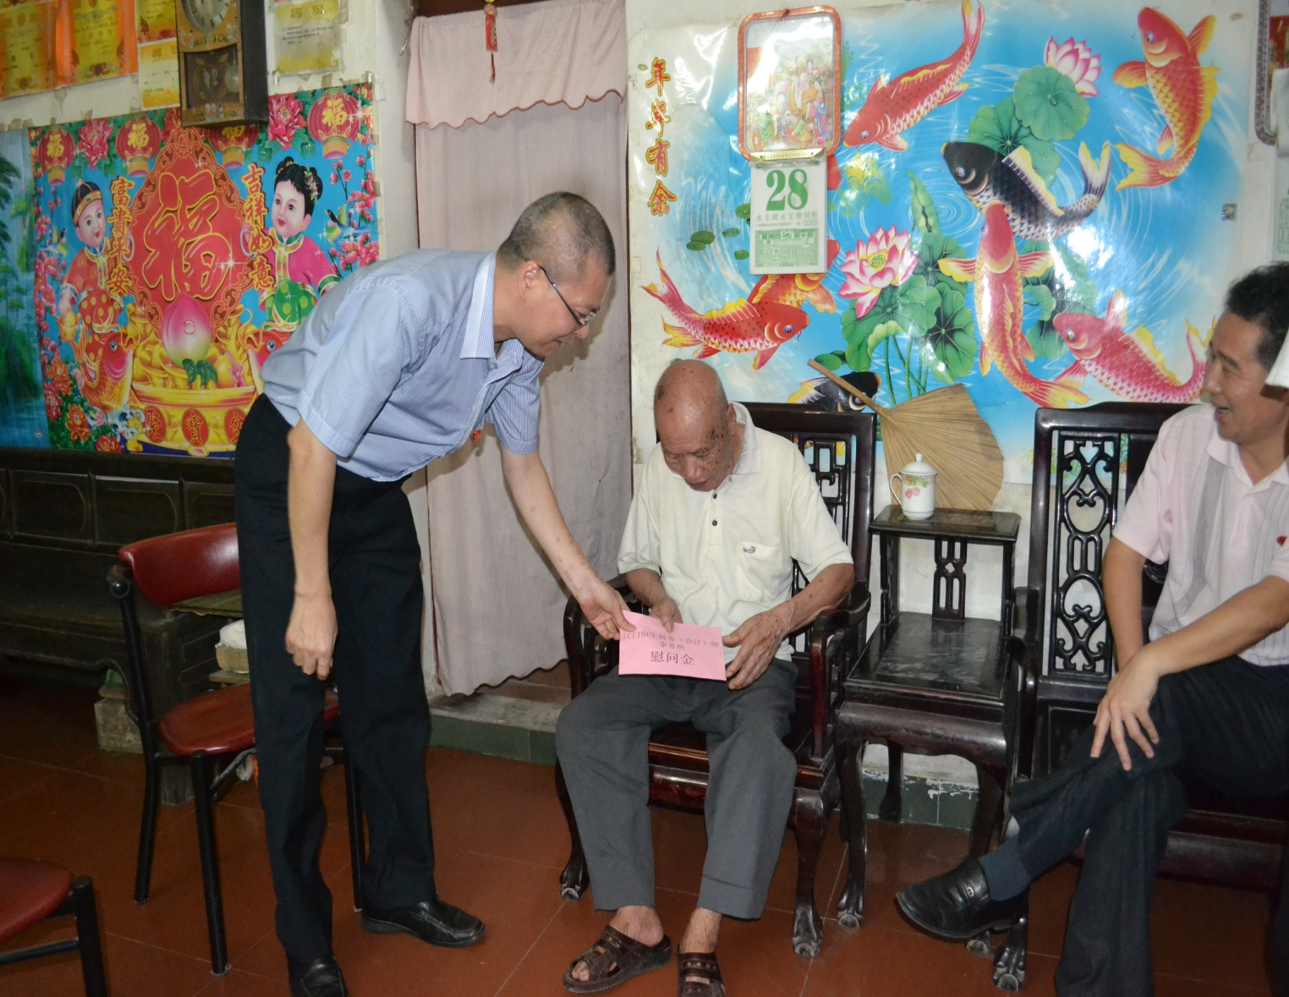
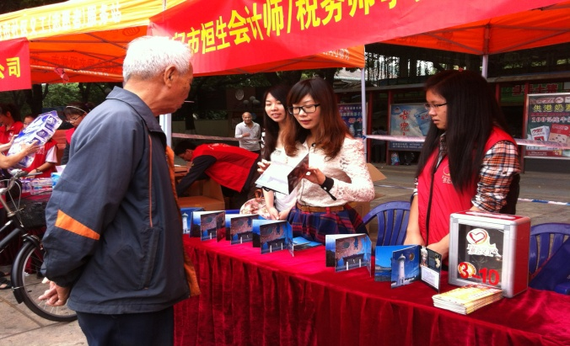
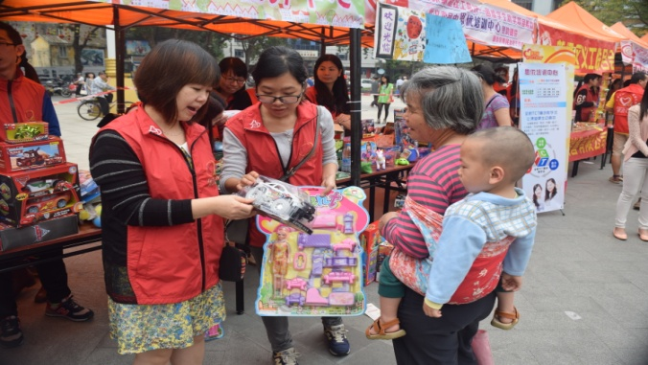
社会责任
恒生积极践行社会责任，关注社会公益，饮水思源，回馈社会。
为客户提供全方位的专业财税服务

Slide 22
我们的网址：Web :www.jmhscpa.com Wap: www.jmhscpa.cn
江门市恒生税务师事务所有限公司
江门市恒生会计师事务所有限公司
江门市新会区恒生会计代理记帐有限公司
地址：江门市新会区会城新会大道中28号103-106
微信公众号：江门市恒生税务师事务所
电话：0750-6604888、6604886、6604883
邮箱：6368@china.com
为客户提供全方位的专业财税服务

Slide 23
5、江门市社会组织财务管理和诚信自律工作培训班
为客户提供全方位的专业财税服务

Slide 24
知识解读
社会组织（民间非营利组织）是指依照国家法律、行政法规登记的社会团体、基金会、民办非企业单位和寺院、宫观、清真寺、教堂等。
一、营改增对 “社会组织”的税收影响----如何确认营业收入，营改增后对增值税的会计核算
营改增对社会组织税收的影响（社会组织需交的各种税费）
1、增值税（原为营业税）
税率：
增值税税率：营业收入500万以上的必须为一般纳税人，适用税率6%，小规模纳税人适用征收率3%。
营改增后社会组织绝大部分为小规模纳税人。
两者的比较：
营业税 （价内税） 增值税（价外税）
计税依据 营业收入（含税） 营业收入（不含税）
税率（征收率） 5% 3%（小规模纳税人）
6%（一般纳税人）
税额 营业收入*5% 营业收入/（1+3%）*3%（小规模纳税人）
为客户提供全方位的专业财税服务

Slide 25
知识解读
2、城建税 7%
3、教育费附加 3%
4、地方教育费附加 2%
5、印花税
6、堤围费 0.081%
7、企业所得税 25%（应纳税所得额30万以下10%）
8、房产税
9、土地使用税
10、车辆使用税
11、个人所得税（代扣代缴）
为客户提供全方位的专业财税服务

Slide 26
知识解读
举例说明
某民办非企业组织全年实现营业收入（应税收入）100万，假定营业成本80万。比较营改增前后应纳税费。（见附表）
营改增前税费小计7.1129 万元，
营改增后税费小计5.0068 万元 。
由此可见，100万的营业收入营改增后少交税费7.1129—5.0068=2.1061万元。
营改增后对增值税的会计核算（以小规模纳税人为例）
小规模纳税人会计科目小规模纳税人应在“应交税费”科目下设置“应交增值税”明细科目
为客户提供全方位的专业财税服务

Slide 27
知识解读
小规模纳税人提供应税服务小规模纳税人提供应税服务，按确认的收入和按规定收取的增值税额，借记“应收账款”、“应收票据”、“银行存款”等科目，按规定收取的增值税额，贷记“应交税费——应交增值税”科目，按确认的收入，贷记“商品销售（提供服务）收入”、“其他收入”等科目。
小规模纳税人初次购入税控设备小规模纳税人初次购入增值税税控系统专用设备，按实际支付或应付的金额，借记 “固定资产”科目，贷记“银行存款”、“应付账款”等科目。按规定抵减的增值税应纳税额，借记“应交税费——应交增值税”科目，贷记“递延收益”科目。按 期计提折旧，借记“管理费用”等科目，贷记“累计折旧”科目；同时，借记“递延收益”科目，贷记“管理费用”等科目。
为客户提供全方位的专业财税服务

Slide 28
知识解读
小规模纳税人发生技术维护费，按实际支付或应付的金额，借记“管理费用”等科目，贷记“银行存款”等科目。按规定抵减的增值税应纳税额，借记“应交税费——应交增值税”科目，贷记“管理费用”等科目。
小规模纳税人税款缴纳小规模纳税人月份终了上交增值税时，借记“应交税费——应交增值税”科目，贷记“银行存款”科目。收到退回多交的增值税税款时，作相反的会计分录。
营改增政策依据---财税〔2016〕36号
为客户提供全方位的专业财税服务

Slide 29
知识解读
社会组织的税收优惠
（一）增值税的优惠
销售服务-生活服务15项收入免税
1、托儿所、幼儿园提供的保育和教育服务。
2、养老机构提供的养老服务。
3、残疾人福利机构提供的育养服务。
4、殡葬服务。
5、医疗机构提供的医疗服务。
6、从事学历教育的学校提供的教育服务。
7、学生勤工俭学提供的服务。
8、农业机耕、排灌、病虫害防治、植物保护、农牧保险以及相关技术培训业务，家禽、牲畜、水生动物的配种和疾病防治。
为客户提供全方位的专业财税服务

Slide 30
知识解读
9、纪念馆、博物馆、文化馆、文物保护单位管理机构、美术馆、展览馆、书画院、图书馆在自己的场所提供文化体育服务取得的第一道门票收入。
10、寺院、宫观、清真寺和教堂举办文化、宗教活动的门票收入。
11、2017年12月31日前，科普单位的门票收入，以及县级及以上党政部门和科协开展科普活动的门票收入。
12、政府举办的从事学历教育的高等、中等和初等学校(不含下属单位)，举办进修班、培训班取得的全部归该学校所有的收入
为客户提供全方位的专业财税服务

Slide 31
知识解读
13、政府举办的职业学校设立的主要为在校学生提供实习场所、并由学校出资自办、由学校负责经营管理、经营收入归学校所有的企业，从事《销售服务、无形资产或者不动产注释》中“现代服务”(不含融资租赁服务、广告服务和其他现代服务)、“生活服务”(不含文化体育服务、其他生活服务和桑拿、氧吧)业务活动取得的收入。
14、家政服务企业由员工制家政服务员提供家政服务取得的收入。
福利彩票、体育彩票的发行收入。
（营业税改征增值税试点过渡政策的规定）
思考：增值税的不征税收入（营业税改征增值税试点实施办法第十条）（营业税改征增值税试点有关事项的规定一（二））
为客户提供全方位的专业财税服务

Slide 32
知识解读
（二）企业所得税的优惠
免税收入与不征税收入
一）、非营利组织的下列收入为免税收入：
1、接受其他单位或者个人捐赠的收入；
2、除《中华人民共和国企业所得税法》第七条规定的财政拨款以外的其他政府补助收入，但不包括因政府购买服务取得的收入；
为客户提供全方位的专业财税服务

Slide 33
知识解读
3、按照省级以上民政、财政部门规定收取的会费；
4、不征税收入和免税收入孳生的银行存款利息收入；
5、财政部、国家税务总局规定的其他收入。
非营利组织的认定：《中华人民共和国企业所得税法实施条例》（国务院令第512号）第八十四条规定P251
思考：免税是否需要备案（企业所得税优惠事项备案管理目录（2015年版））
为客户提供全方位的专业财税服务

Slide 34
知识解读
二) 不征税收入
1.财政拨款
财政拨款，是指各级人民政府对纳入预算管理的事业单位、社会团体等组织拨付的财政资金，但国务院和国务院财政、税务主管部门另有规定的除外。
2.依法收取并纳入财政管理的行政事业性收费、政府性基金
(1)企业按照规定缴纳的、主管部门批准设立的行政事业性收费，准予在计算应纳税所得额时扣除。企业缴纳的不符合前述审批管理权限设立的基金、收费，不得在计算应纳税所得额时扣除。
(2)企业收取的各种基金、收费，应计入企业当年收入总额。
为客户提供全方位的专业财税服务

Slide 35
知识解读
(3)企业依照法律、法规及国务院有关规定收取并上缴财政的政府性基金和行政事业性收费，准予作为不征税收入，于上缴财政的当年在计算应纳税所得额时从收入总额中减除;未上缴财政的部分，不得从收入总额中减除。
为客户提供全方位的专业财税服务

Slide 36
知识解读
※ 8、农业机耕、排灌、病虫害防治、植物保护、农牧保险以及相关技术培训业务，家禽、牲畜、水生动物的配种和疾病防治。
9、纪念馆、博物馆、文化馆、文物保护单位管理机构、美术馆、展览馆、书画院、图书馆在自己的场所提供文化体育服务取得的第一道门票收入。
10、寺院、宫观、清真寺和教堂举办文化、宗教活动的门票收入。
11、2017年12月31日前，科普单位的门票收入，以及县级及以上党政部门和科协开展科普活动的门票收入。
为客户提供全方位的专业财税服务

Slide 37
知识解读
※12、政府举办的从事学历教育的高等、中等和初等学校(不含下属单位)，举办进修班、培训班取得的全部归该学校所有的收入
13、政府举办的职业学校设立的主要为在校学生提供实习场所、并由学校出资自办、由学校负责经营管理、经营收入归学校所有的企业，从事《销售服务、无形资产或者不动产注释》中“现代服务”(不含融资租赁服务、广告服务和其他现代服务)、“生活服务”(不含文化体育服务、其他生活服务和桑拿、氧吧)业务活动取得的收入。
14、家政服务企业由员工制家政服务员提供家政服务取得的收入。
15、福利彩票、体育彩票的发行收入。
为客户提供全方位的专业财税服务

Slide 38
知识解读
※（二）企业所得税的优惠
免税收入与不征税收入
一）、非营利组织的下列收入为免税收入：
1、接受其他单位或者个人捐赠的收入；
2、除《中华人民共和国企业所得税法》第七条规定的财政拨款以外的其他政府补助收入，但不包括因政府购买服务取得的收入；
3、按照省级以上民政、财政部门规定收取的会费；
4、不征税收入和免税收入孳生的银行存款利息收入；
5、财政部、国家税务总局规定的其他收入。
非营利组织的认定：《中华人民共和国企业所得税法实施条例》（国务院令第512号）第八十四条规定P251
为客户提供全方位的专业财税服务

Slide 39
知识解读
二) 不征税收入
1.财政拨款
财政拨款，是指各级人民政府对纳入预算管理的事业单位、社会团体等组织拨付的财政资金，但国务院和国务院财政、税务主管部门另有规定的除外。
2.依法收取并纳入财政管理的行政事业性收费、政府性基金
(1)企业按照规定缴纳的、主管部门批准设立的行政事业性收费，准予在计算应纳税所得额时扣除。企业缴纳的不符合前述审批管理权限设立的基金、收费，不得在计算应纳税所得额时扣除。
(2)企业收取的各种基金、收费，应计入企业当年收入总额。
为客户提供全方位的专业财税服务

Slide 40
知识解读
(3)企业依照法律、法规及国务院有关规定收取并上缴财政的政府性基金和行政事业性收费，准予作为不征税收入，于上缴财政的当年在计算应纳税所得额时从收入总额中减除;未上缴财政的部分，不得从收入总额中减除。
3.国务院规定的其他不征税收入
国务院规定的其他不征税收入，是指企业取得的，由国务院财政、税务主管部门规定专项用途并经国务院批准的财政性资金。(划分什么样的财政性资金属于不征税收入，什么样的财政性资金属于应税收入)
(1)企业取得的各类财政性资金，除属于国家投资和资金使用后要求归还本金的以外，均应计入企业当年收入总额。
为客户提供全方位的专业财税服务

Slide 41
知识解读
(2)企业取得的由国务院财政、税务主管部门规定专项用途并经国务院批准的财政性资金，准予作为不征税收入，在计算应纳税所得额时从收入总额中减除。
(3)纳入预算管理的事业单位、社会团体等组织按照核定的预算和经费报领关系收到的由财政部门或上级单位拨入的财政补助收入，准予作为不征税收入，在计算应纳税所得额时从收入总额中减除，但国务院和国务院财政、税务主管部门另有规定的除外。
为客户提供全方位的专业财税服务

Slide 42
知识解读
企业取得的专项用途的财政性资金，在进行企业所得税处理时一般按照以下规定执行：
①对企业从县级以上各级人民政府取得的财政性资金，凡同时符合以下条件的，可以作为不征税收入：
a.企业能够提供资金拨付文件，且文件中规定该资金的专项用途;
b.财政部门或其他拨付资金的政府部门对该资金有专门的资金管理办法或具体管理要求;
c.企业对该资金以及以该资金发生的支出单独进行核算。(有文件，有办法，有核算)
财政性资金作为不征税收入的条件
为客户提供全方位的专业财税服务

Slide 43
知识解读
②企业将符合条件的财政性资金作不征税收入处理后，在5年(60个月)内未发生支出且未缴回财政或其他拨付资金的政府部门的部分，应重新计入取得该资金第6年的收入总额;重新计入收入总额的财政性资金发生的支出，允许在计算应纳税所得额时扣除。
4.企业取得的不征税收入，应按照财税[2011]70号文件的规定进行处理。凡未按照该文件规定进行管理的，应作为企业应税收入计入应纳税所得额。(新增)
（三）问题：免税收入和不征税收入所用支出能否在企业所得税税前扣除
为客户提供全方位的专业财税服务

Slide 44
知识解读
社会组织的财务核算、财务管理以及如何规范记账
对照《会计法》、《会计基础工作规范》、《民间非营利组织会计制度》、《现金管理暂行条例》、《支付结算管理办法》
重点：对承接项目要求专款专用，设置项目辅助账
货币资金支付手续、审批流程
※会费和接受委托服务收入应入公账，不得入私人账户或账外账运作
※社会组织参加年度检查时要提供财务审计报告、年检时现有净资产不得低于国家有关行业主管部门规定的最低标准，具体以当地民政部门或行业主管部门的要求为准
为客户提供全方位的专业财税服务

Slide 45
知识解读
社会组织的财务信息公开、诚信自律建设
1、有关文件要求
江门市人民政府关于印发江门市社会信用体系建设规划（2014-2020年）的通知江府〔2015〕4号--引导社会组织诚信自律。加强社会组织内部信用管理建设
2、关系
社会组织信息公开（包括财务信息、活动情况）与诚信自律的关系
3、如何公开
夯实内部财务信息公开的制度基础，提高财务信息公开的主动性、透明性、规范性，按照行政事业单位内部财务信息公开工作的要求, 对单位内部财务公开的具体内容进行了规范和明确。公开内容包括单位年度预算及“三公经费”、预算信息、单位基本经费、项目经费执行进度、
为客户提供全方位的专业财税服务

Slide 46
知识解读
工会经费、离退休人员公用经费使用情况、以及财政、审计、上级主管部门出具的审计监督评价报告及整改情况等。
五、社会组织如何运用好营改增的政策
利用好现行的税收优惠
六、增值税的纳税申报
七、交流
为客户提供全方位的专业财税服务

Slide 47
江门市恒生税务师事务所有限公司
江门市恒生会计师事务所有限公司
孙竞学
13664923208
以上内容仅供参考
谢谢大家！
为客户提供全方位的专业财税服务

